Slide 1
입출력 및 클래스
2017012106 손민우

Slide 2
목차
함수
Github
사용자 입출력
실습 in acmicpc(백준)
클래스

Slide 3


대학교 저학년 꿀팁
다른 SW양성프로그램
우아한 테크코스
Saffy(삼성 SW아카데미)
42서울
등이 있지만 학교생활과 병행이 불가능하다.
SW 마에스트로
특전
IT기기 지원비 200만원
6개월 간 달별 100만원 지급
프로젝트 개발비 인당 240만원
SW개발 멘토링(네,카,라)
특허/창업지원금
연수생 상위 10% 글로벌 SW교육 (미국 유학)
창업기업
코인원, 클래스101, Goorm등..
Best of the best
특전
노트북(LG그램) 지급
9개월 간 달별 3~40만원 지급
프로젝트 개발비 지원
정보보안 멘토링(LG, 안랩)
특허/창업지원금
연수생 상위 10% 글로벌 SW교육 (미국 유학)

Slide 4
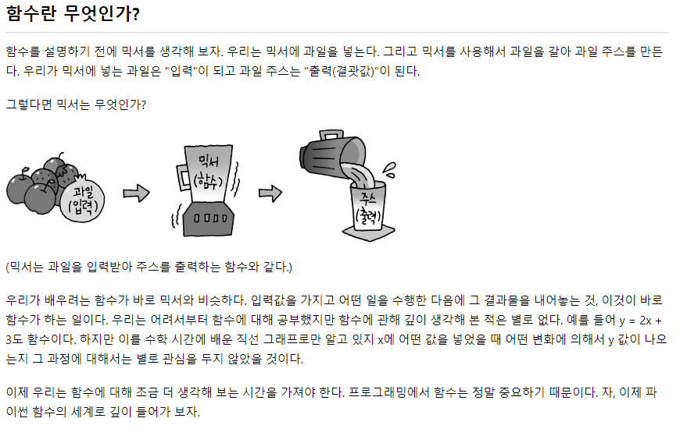
함수

Slide 5
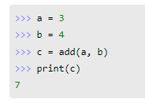
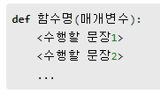

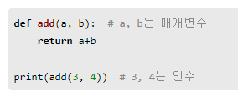
함수

Slide 6

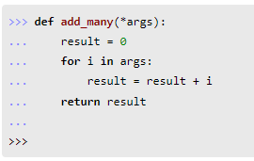
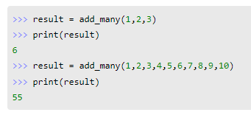
다양한 함수의 사용법

Slide 7
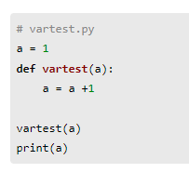
함수의 구성
함수가 실행중인 공간
함수 내 변수
(vartest, vartest의 a)
Why?
0x00000200
0x00000100
현재 프로그램이 실행중인
메모리 공간
프로그램의 변수(a)
0x00000000

Slide 8
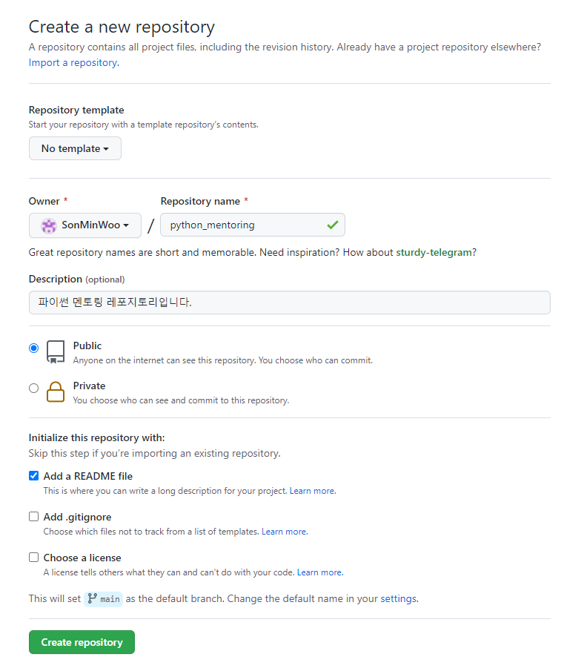
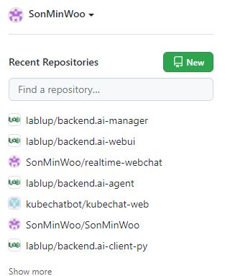
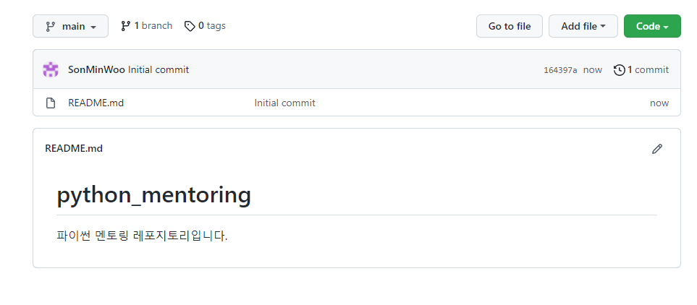
Github

Slide 9
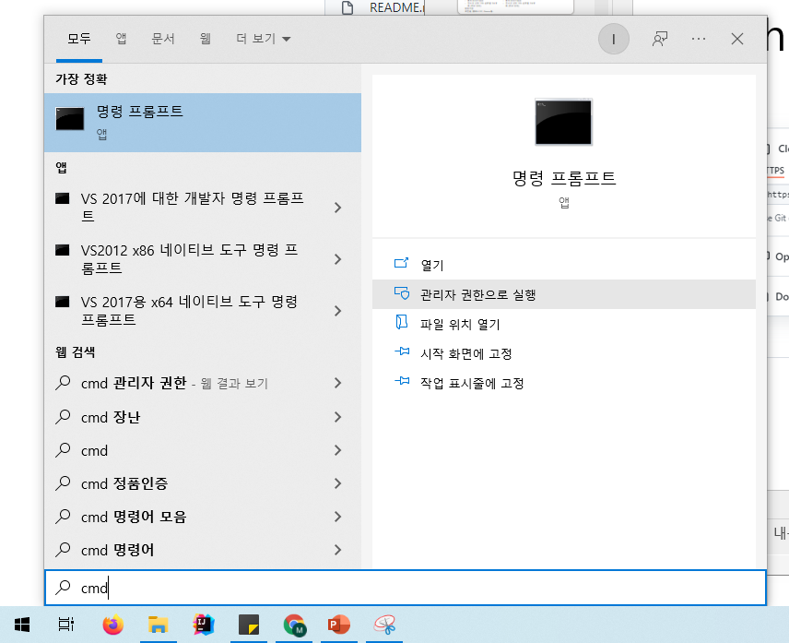
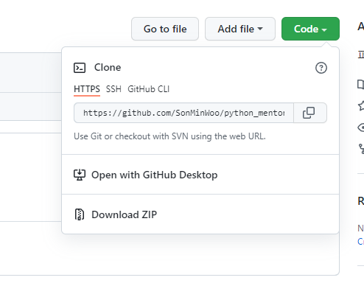
Github
click

Slide 10
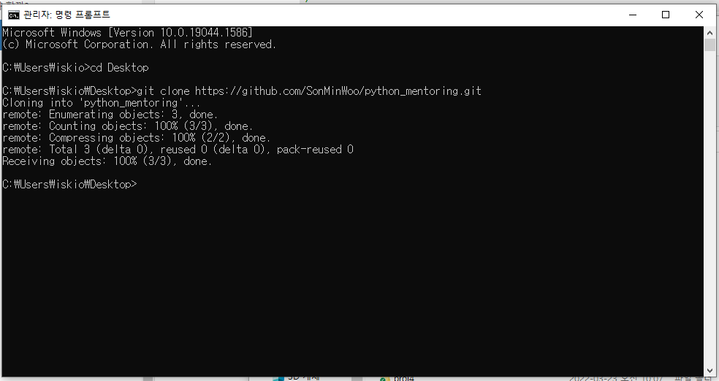

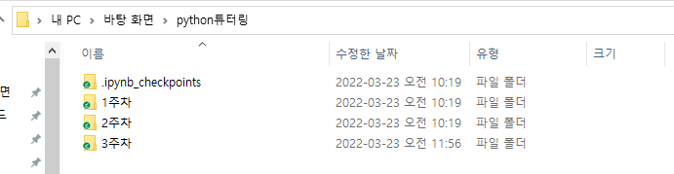
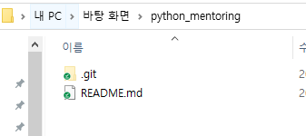
Github

